Slide 1


FRONT-END W. ANGULAR
ლექცია 14

Slide 2
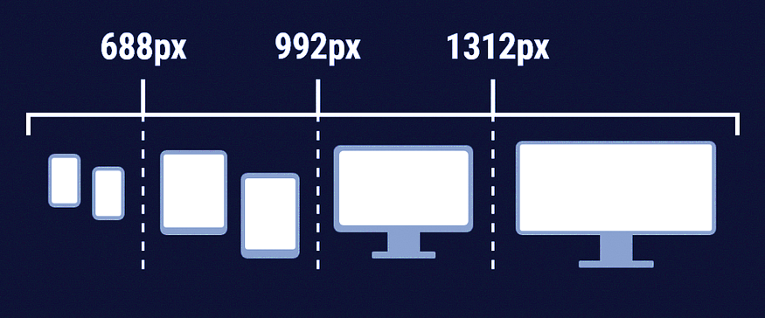
/* რესპონსიული დიზაინი */
რესპონსიული დიზაინი საშუალებას გვაძლევს, შევქმნათ საიტი, რომელიც მოერგება სხვადასხვა ეკრანის ზომებს, იქნება ეს მობილური, ტაბლეტი თუ დესკტოპი. რესპონსიული დიზაინის შექმნა ხდება რამდენიმე ძირითადი პრინციპის დაცვით.

Slide 3
<meta name="viewport" content="width=device-width, initial-scale=1.0">
/* Viewport Meta Tag */
პირველ რიგში, აუცილებელია გავწეროთ viewport meta tag html-ში, რათა მოწყობილობამ სწორად მიიღოს ზომები. ეს კოდი პასუხისმგებელია, რომ მოწყობილობის და საიტის ზომა იყოს ერთმანეთის შესაბამისი.

Slide 4
/* მედია query*/
Media Query CSS-ში გამოიყენება იმისათვის, რომ გვერდი და მისი სტილები ავტომატურად მოერგოს სხვადასხვა მოწყობილობის ეკრანის ზომებს, რეზოლუციებს, ორიენტაციას, და ზოგად მახასიათებლებს.
Media Query საშუალებას გვაძლევს, სტილები კონკრეტულ მოწყობილობებზე დავაყენოთ და შევქმნათ რესპონსიული ვებ დიზაინი, რომელიც სხვადასხვა ტიპის ეკრანებზე (მობილური, ტაბლეტი, დესკტოპი) კარგად გამოიყურება.

Slide 5
/* მედია query*/
min-width: როცა ეკრანის სიგანე კონკრეტულ მნიშვნელობაზე მეტია
max-width: როცა ეკრანის სიგანე კონკრეტულ მნიშვნელობაზე ნაკლებია
min-height: როცა ეკრანის სიმაღლე კონკრეტულ მნიშვნელობაზე მეტია
max-height: როცა ეკრანის სიმაღლე კონკრეტულ მნიშვნელობაზე ნაკლებია

Slide 6
/* წერის სტრუქტურა*/
@media (min-width: 1025px) {}
@media (min-height: 1025px) {}
@media (min-width: 1025px) {}
@media (min-height: 1025px) {}
@media (min-width: 601px) and (max-width: 1024px)) {}
@media (min-height: 600px) and (max-height: 900px) {}

Slide 7
/* overflow*/
განსაზღვრავს, თუ რა უნდა მოხდეს, როდესაც კონტენტი ელემენტის მოცემულ ზომას აჭარბებს.
  visible: კონტენტი ელემენტის ფარგლებს გარეთ მაინც გამოჩნდება, თუკი ის მას აჭარბებს.
hidden: შინაარსი ელემენტის ფარგლებს გარეთ დაიმალება, თუკი ის მას აჭარბებს.
scroll: აჩენს ვერტიკალურ და ჰორიზონტალურ სქროლს.
auto: თუ საჭიროა მარტო მაშინ აჩენს სქორლს.

